Slide 1


Автофиксация административных правонарушений
в сфере благоустройства на территории города Ярославля
декабрь 2025| ЯРОСЛАВЛЬ

Slide 2


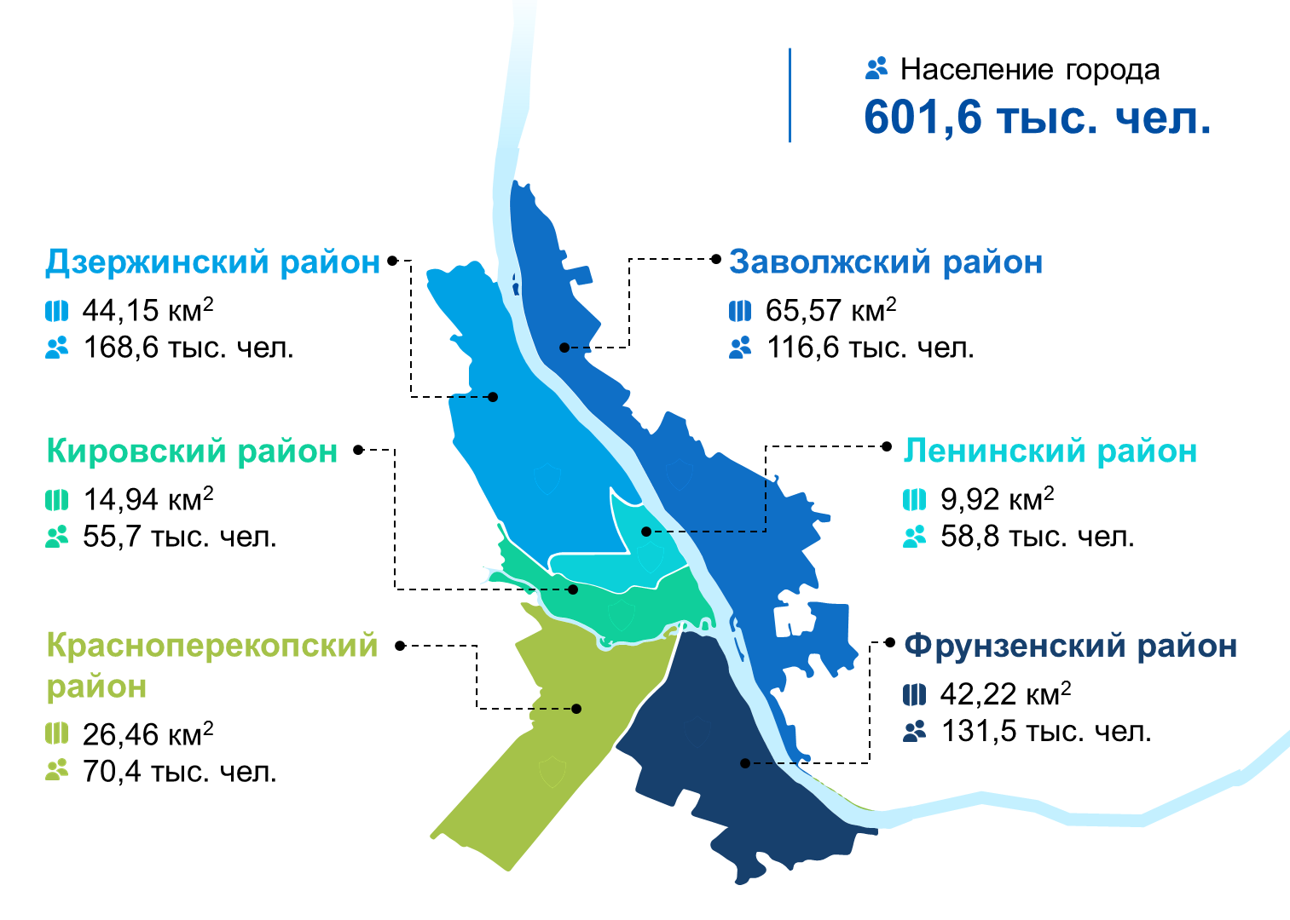
Административное деление
города Ярославля

Slide 3
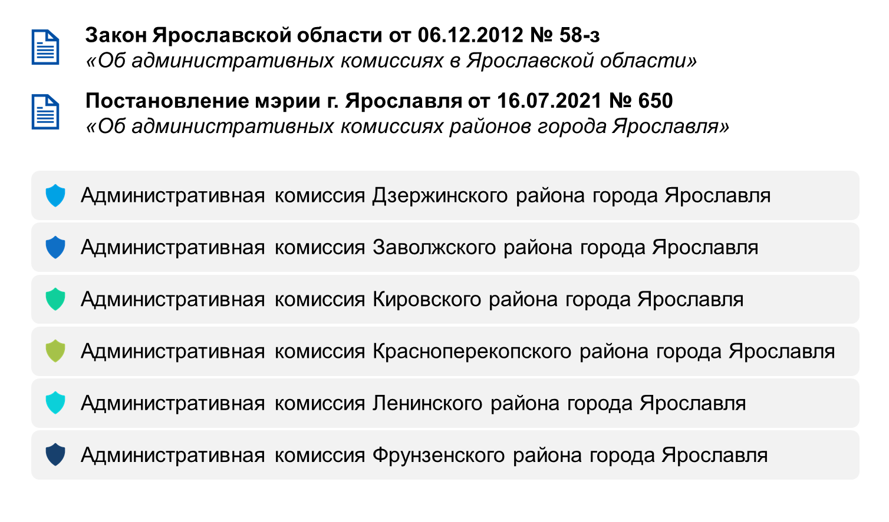
Административные комиссии районов
города Ярославля

Slide 4
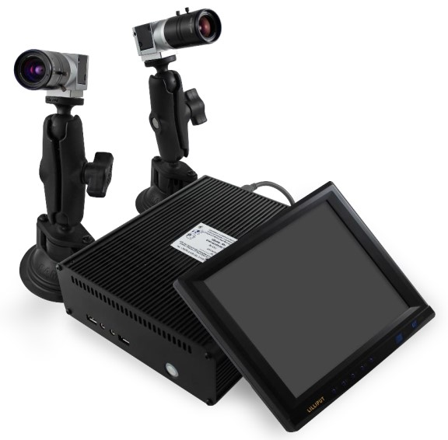
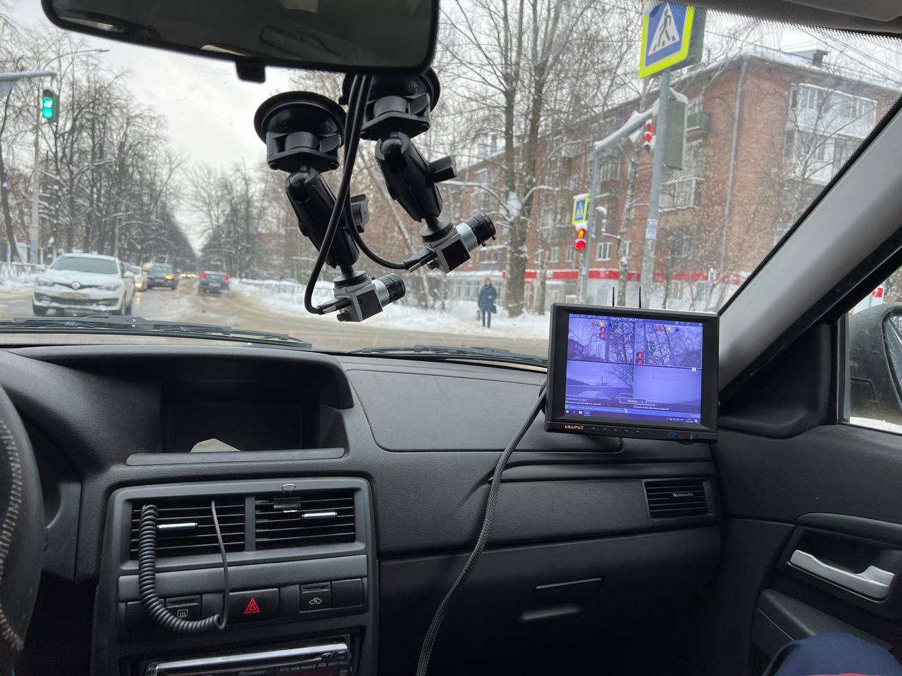
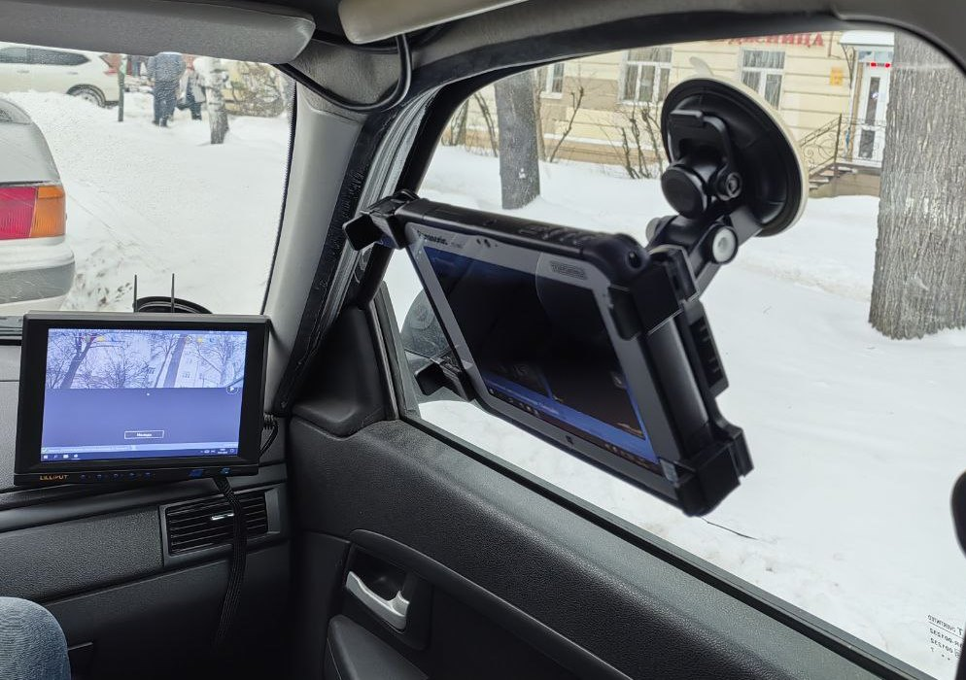
Автофиксация нарушений
в сфере благоустройства

Slide 5
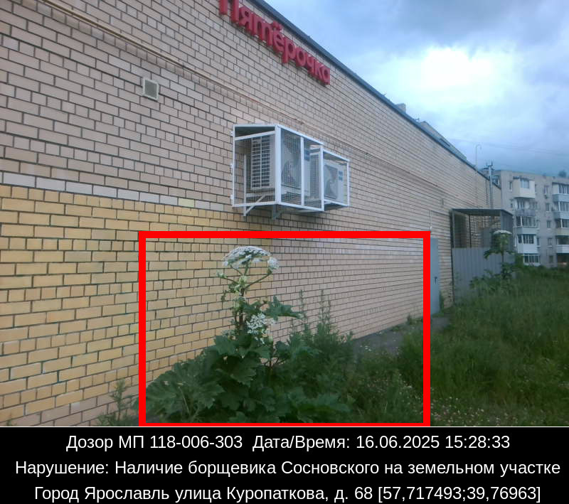
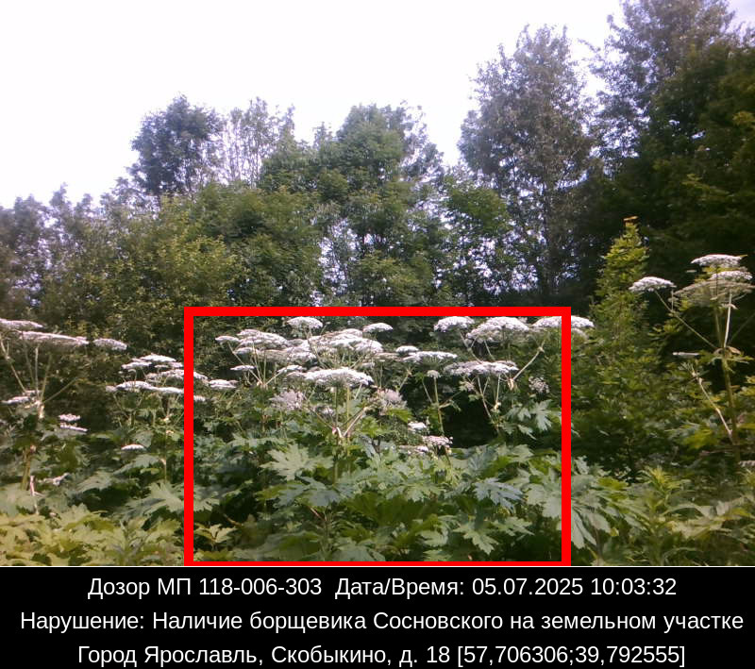
Виды фиксируемых нарушений
в сфере благоустройства
Борщевик Сосновского

Slide 6
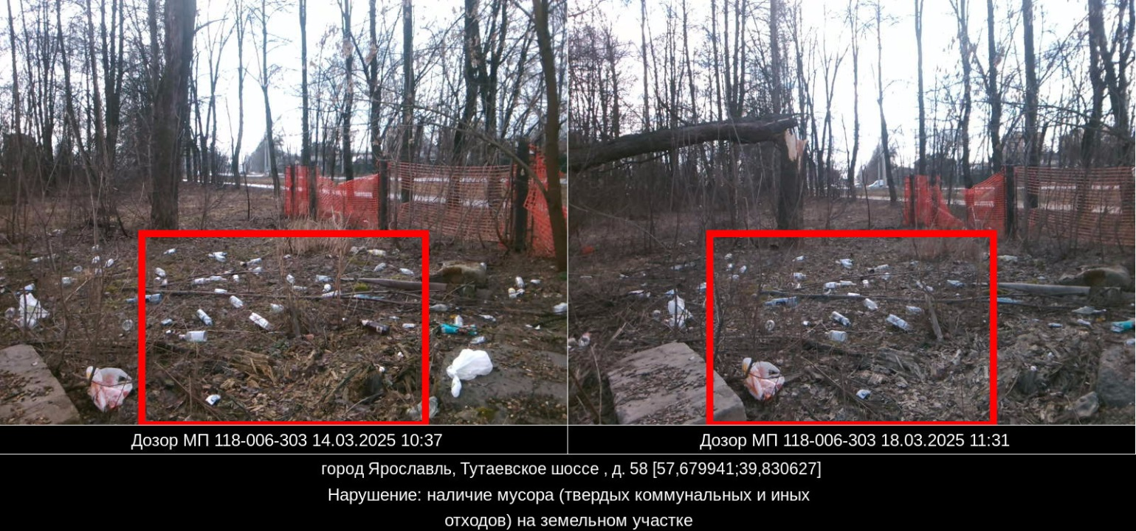
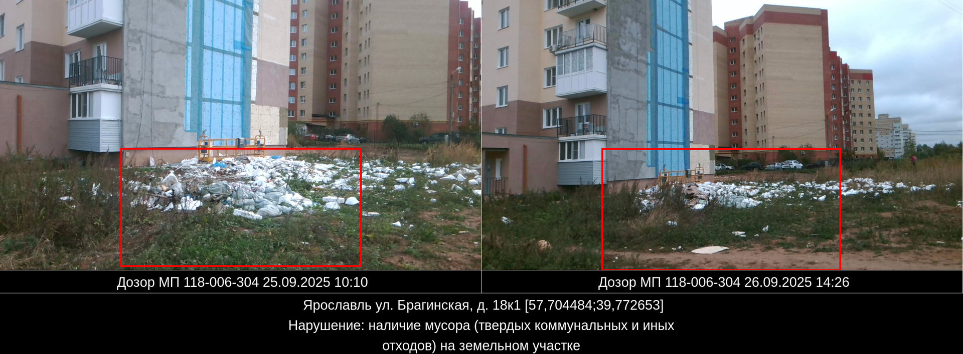
Виды фиксируемых нарушений
в сфере благоустройства
Мусор на земельном участке

Slide 7
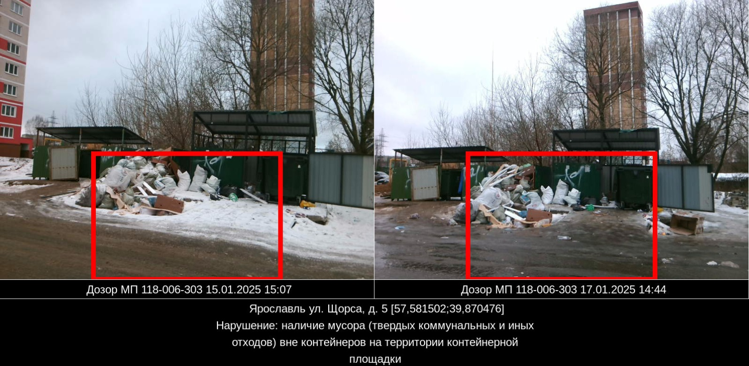
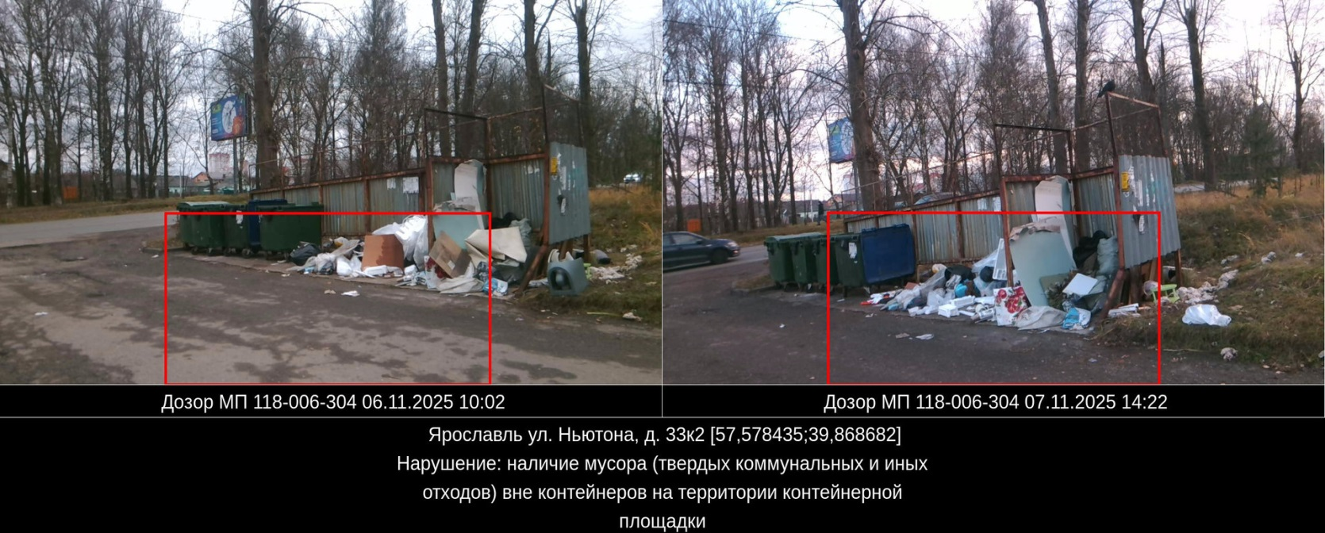
Виды фиксируемых нарушений
в сфере благоустройства
Мусор в границах контейнерной площадки

Slide 8
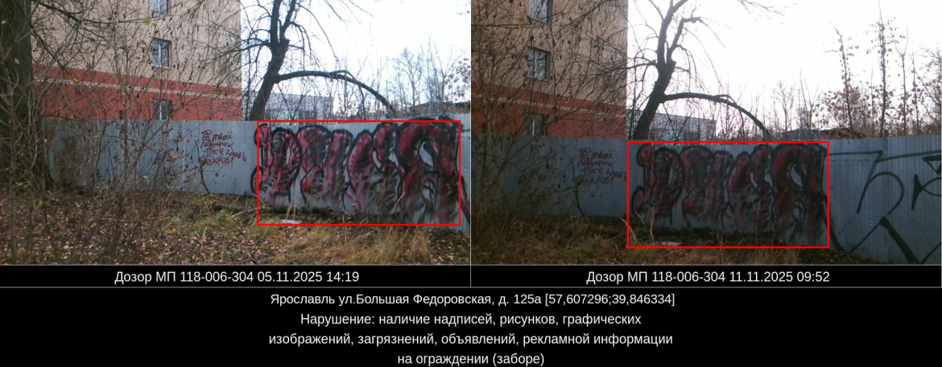
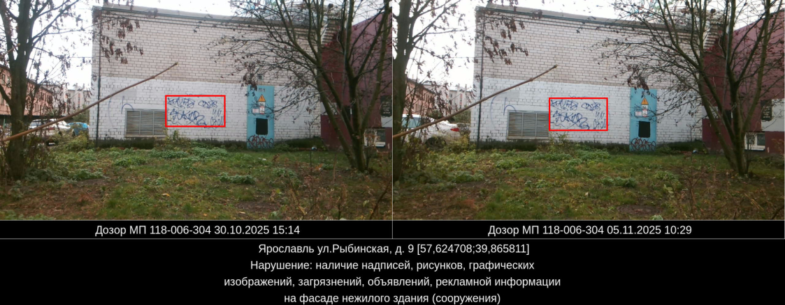
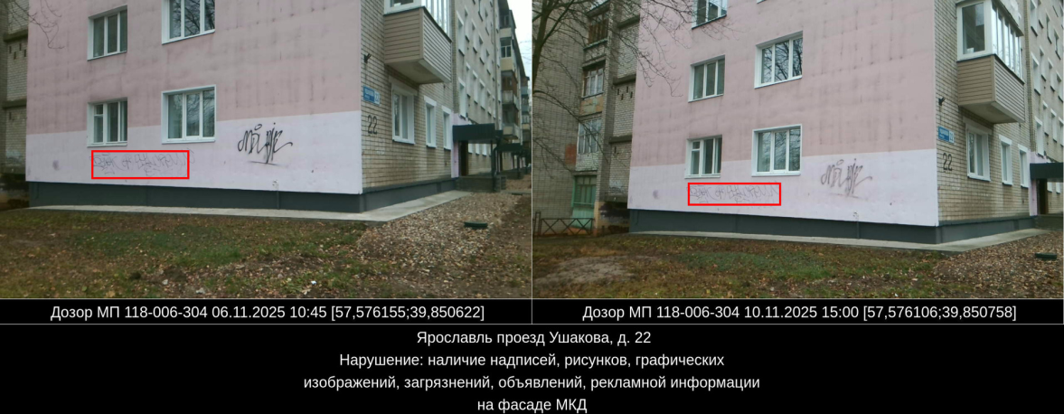
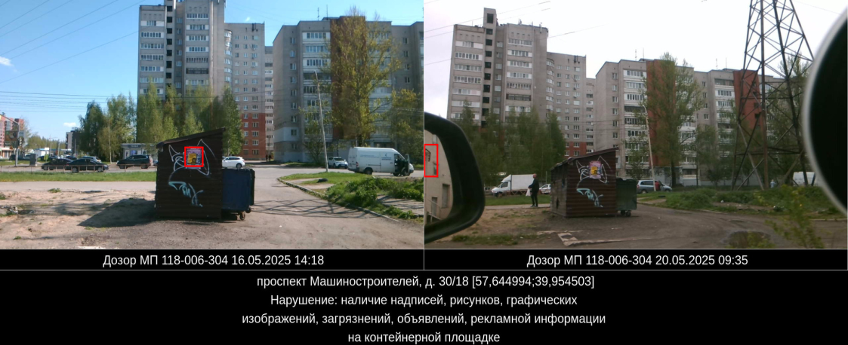
Виды фиксируемых нарушений
в сфере благоустройства
Надписи, рисунки, графические изображения (МКД, КП, нежилое здание, ограждение)

Slide 9
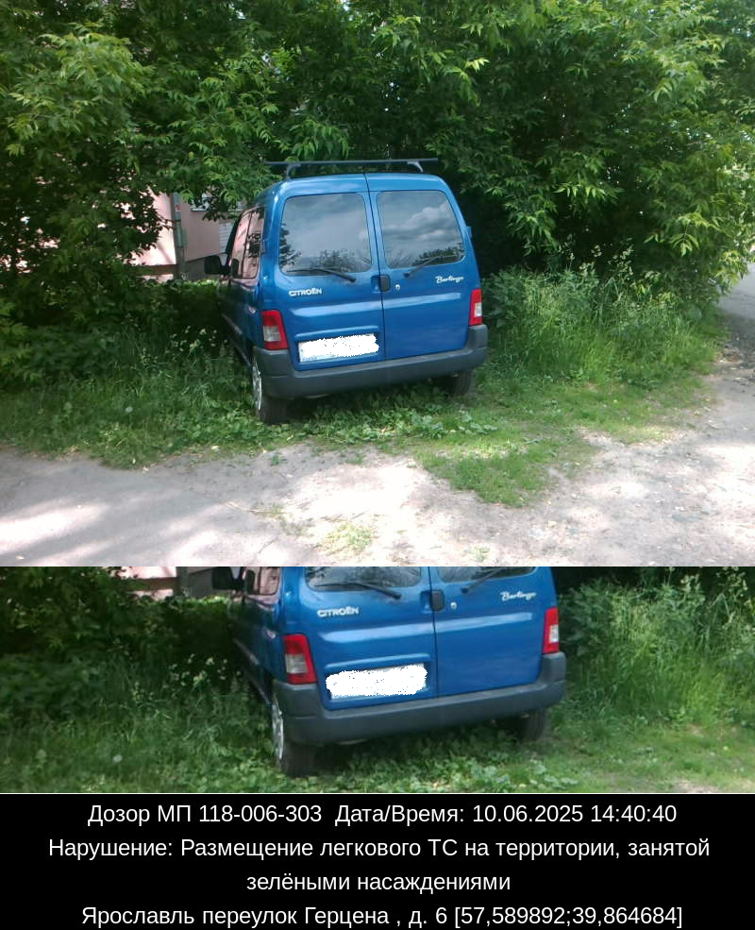
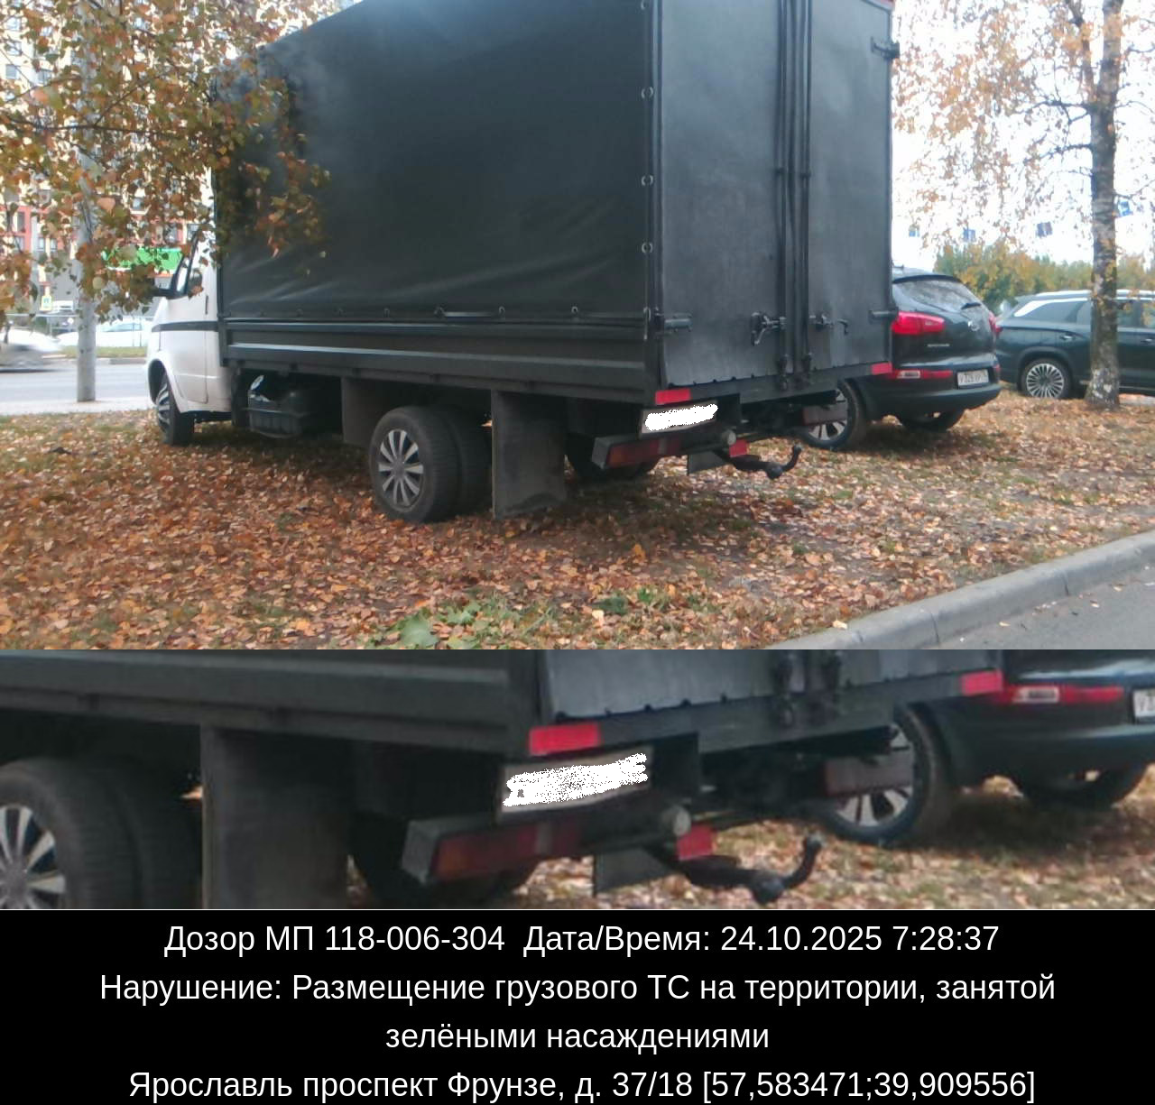
Виды фиксируемых нарушений
в сфере благоустройства
Парковка на озелененной территории

Slide 10
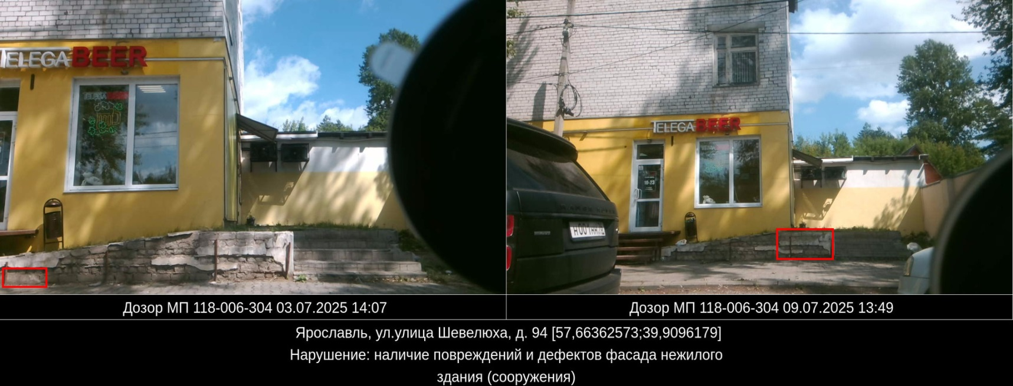
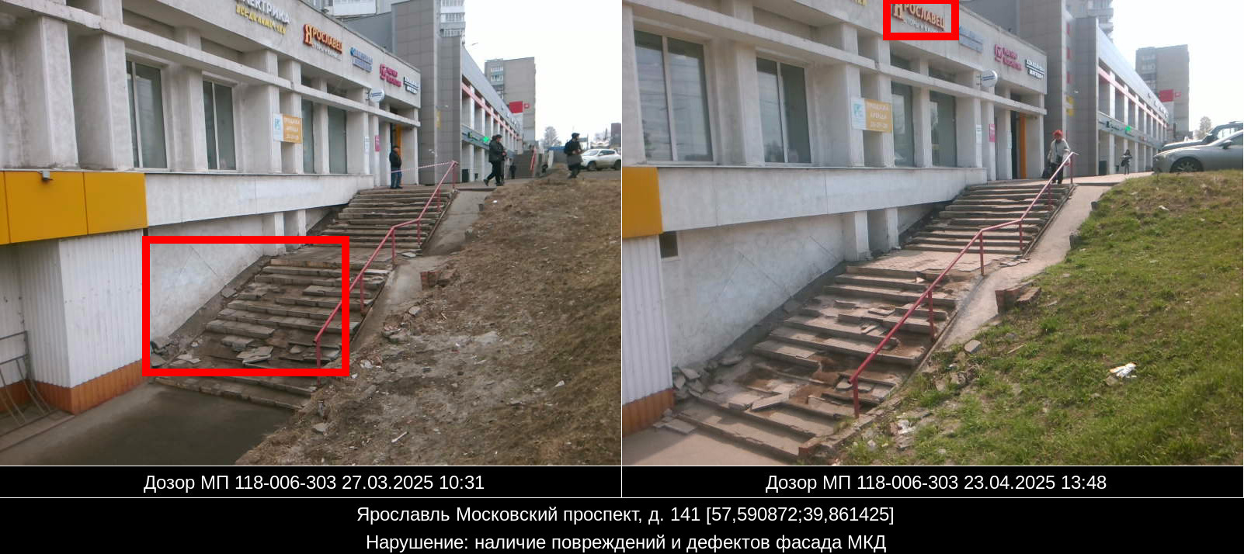
Виды фиксируемых нарушений
в сфере благоустройства
Разрушение фасада

Slide 11
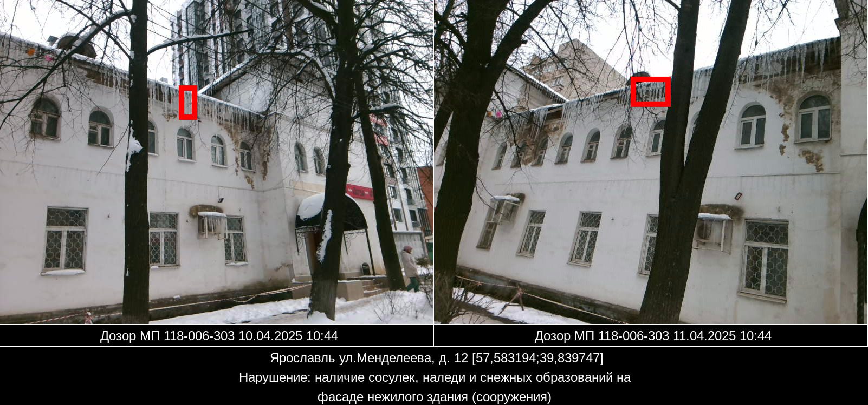
Виды фиксируемых нарушений
в сфере благоустройства
Сосульки, наледь и снежные образования

Slide 12
Результаты работы по автофиксации административных правонарушений
в сфере благоустройства в 2025 году
Вид нарушения | Привлечение к административной ответственности
 | количество постановлений | сумма (руб.)
Парковка на озелененной территории | 5 812 | 24 957 000
Наличие надписей, рисунков, графических изображений на фасаде административных зданий | 444 | 7 502 000
Наличие мусора на земельном участке | 71 | 976 000
Наличие мусора на контейнерной площадке | 25 | 1 143 000
Произрастание борщевика Сосновского | 22 | 2 141 000
Иные нарушения | 298 | 7 795 000
ВСЕГО | 6 672 | 44 514 000

Slide 13

СПАСИБО ЗА ВНИМАНИЕ!

